Slide 1

Data Story Telling UAS Kecerdasan Bisnis
Antok Nurwicaksono – S1 Sistem Informasi - 20510014

Slide 2
1. Text Processing Stop Word Filtering

Slide 3
1. Stop Word Filtering
Kali ini peneliti mengambil isu yang marak dibahas di bulan Desember 2021, yaitu penayangan film Spiderman – No Way Home yang tayang 15 Desember 2021, untuk dataset mengambil di link https://www.nbcnews.com/think/opinion/tom-holland-shines-new-spider-man-no-way-home-ncna1286245. Jumlah kalimat, sekitar 26 kalimat dan untuk proses stop word filtering ada di slide berikutnya.

Slide 4
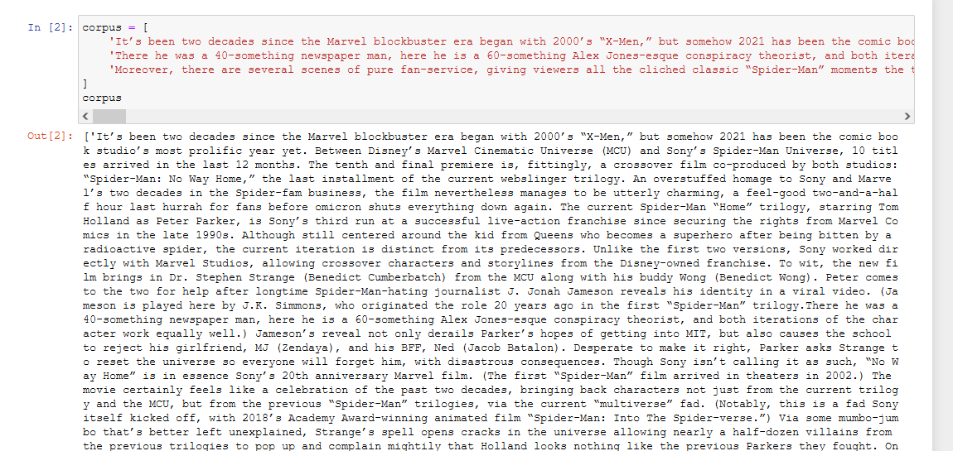
1. Stop Word Filtering
Diatas merupakan proses awal dari text processing jumlah kalimat 26, dan datasetnya di codingan corpus dibagi menjadi 3 bagian.

Slide 5
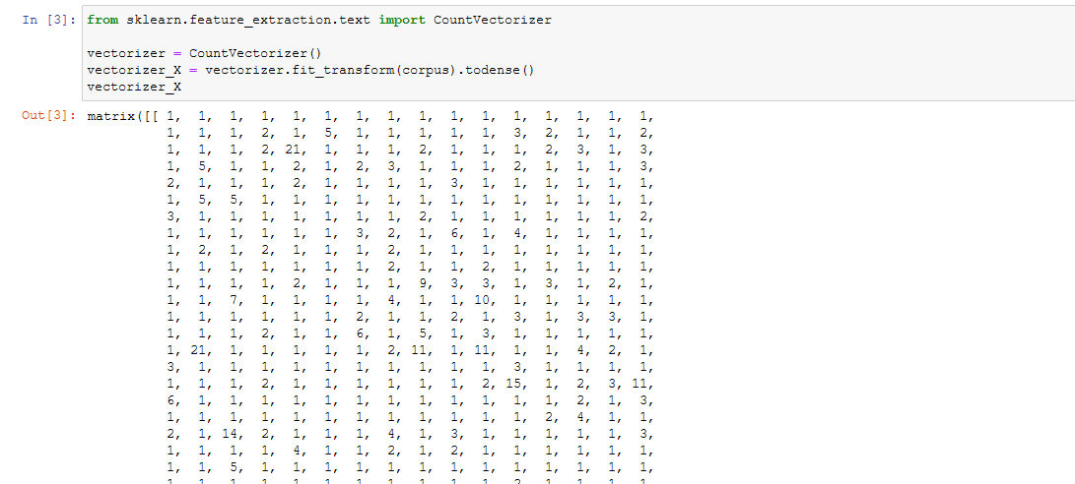
1. Stop Word Filtering
Codingan diatas merupakan proses Bag Of Words model Count Vectorizer atau tokenisasi, yaitu menghitung kata dari semua kalimat yang di proses di corpus dan ditampilkan dalam bentuk matrik angka.

Slide 6
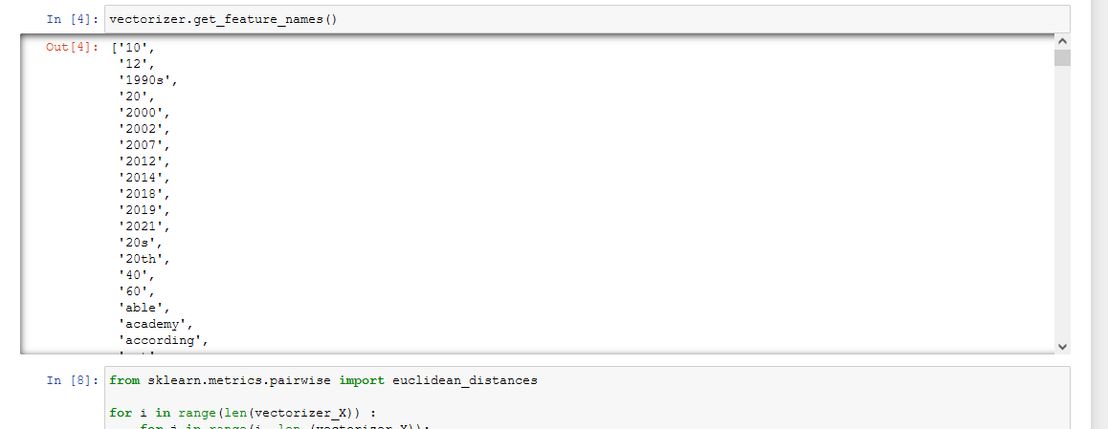
1. Stop Word Filtering
Codingan diatas digunakan untuk menampilkan seluruh kata dalam dataset.

Slide 7
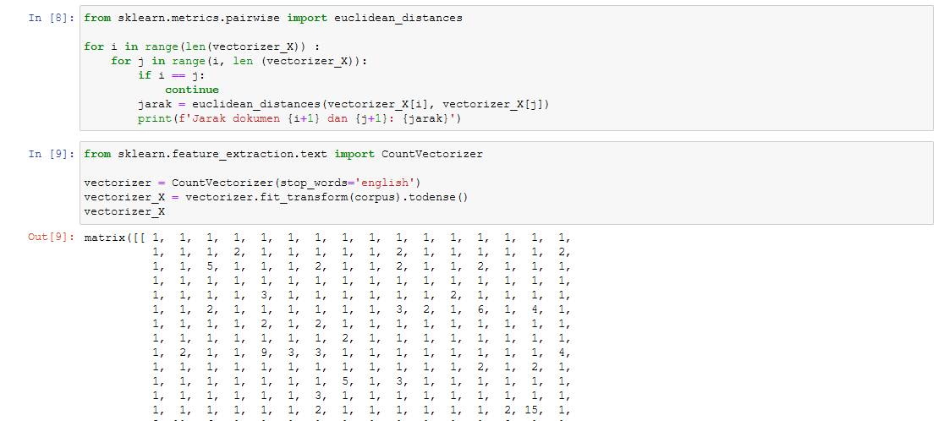
1. Stop Word Filtering
Eulidean Distance
Stop Word Filtering
Codingan (Euclidean Distance) diatas digunakan untuk mengukur jarak antar dokumen. Untuk proses stop word filtering ada di codingan kedua dengan filter English, dan ditampilkan dalam bentuk angka setelah difilter.

Slide 8
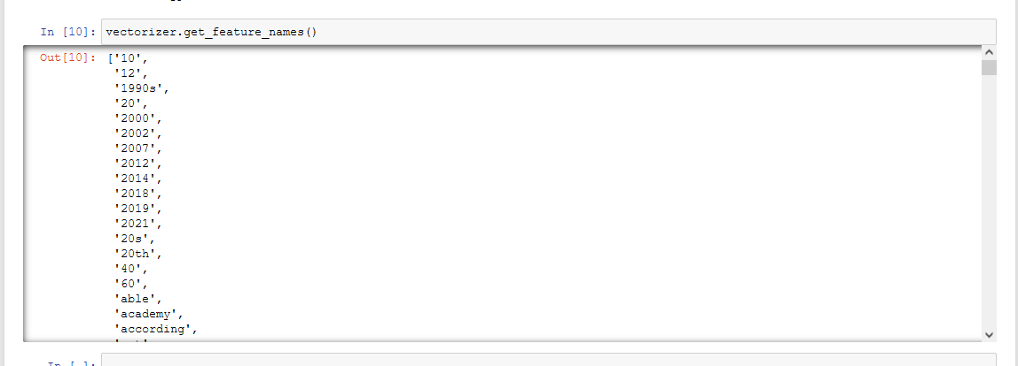
1. Stop Word Filtering
Setelah dilakukan proses stop word filtering, akan ditampilkan semua kata dari 26 kalimat . Dapat dilihat pada gambar diatas.

Slide 9


2. Analisis Sentimen Perbandingan Provider Operator Seluler Telkomsel dan XL

Slide 10
Proses analisis sentiment pada provider operator seluler telkomsel dan xl menggunakan Google Colab dan data diambil dari sosial media twitter. Dengan mengambil sejumlah 1000 data yang digunakan untuk melakukan analisis dan melihat berapa banyak data yang bersifat netral, positif dan negative.

Slide 11
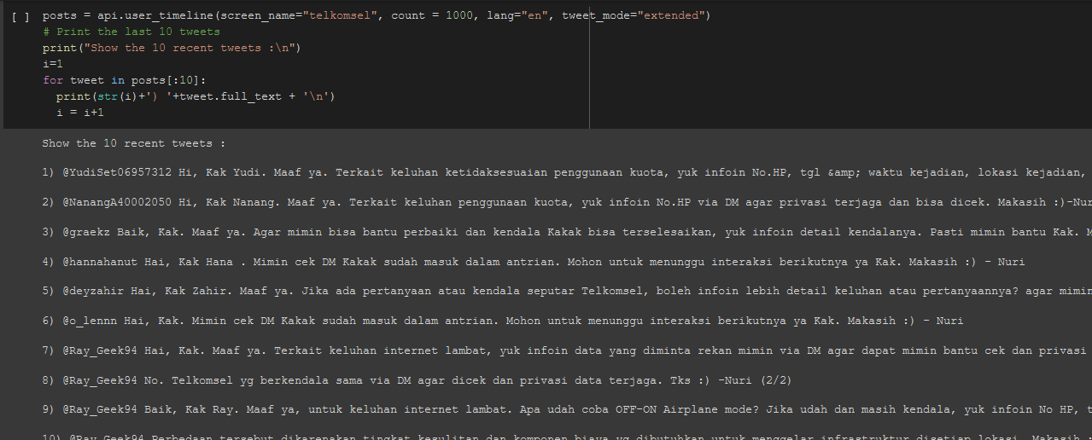
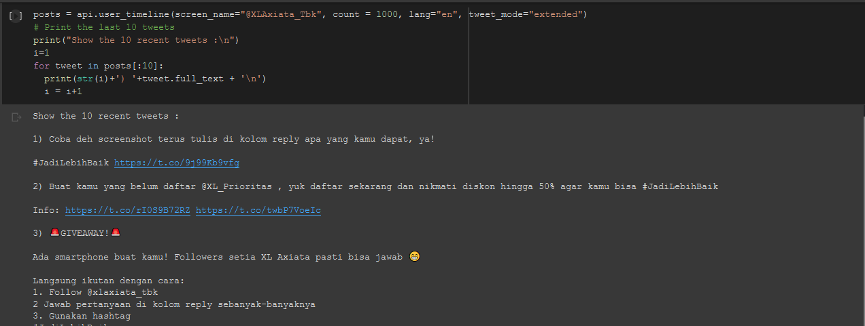
Telkomsel
XL
Script diatas merupakan langkah awal untuk mengambil data dari twitter dan menampilkan 10 data teratas.

Slide 12
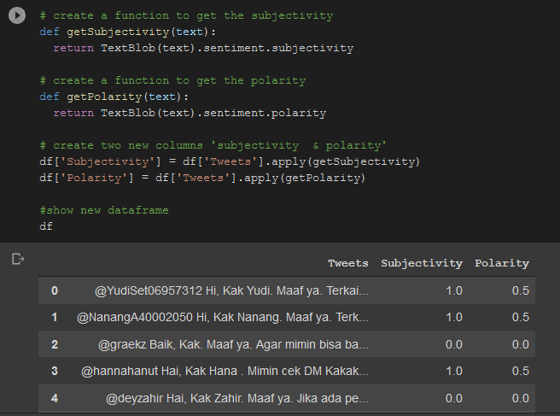
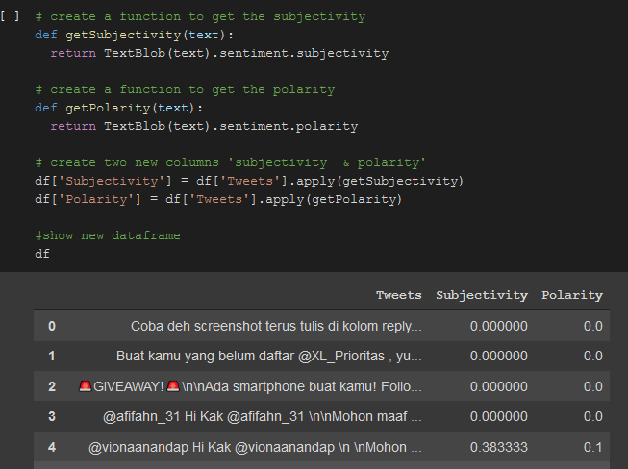
Telkomsel
XL
Script diatas digunakan untuk menentukan Subjectivity dan Polarity serta menampilkan nilainya.

Slide 13
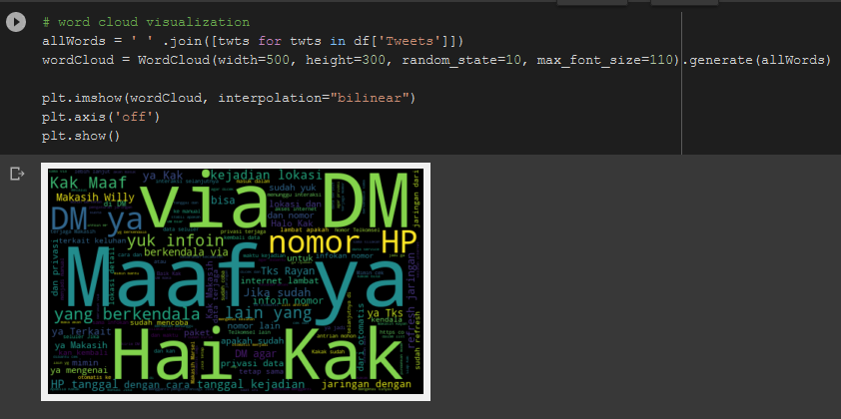
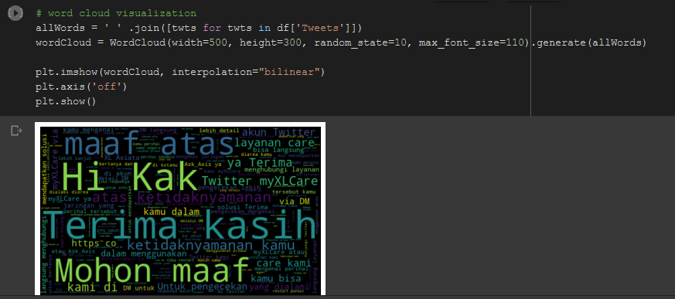
Telkomsel
XL
Pada proses diatas dapat disimpulkan dalam bentuk visualisasi teks yang sering muncul di operator seluler Telkomsel dan XL. Kata tersebut adalah Telkomsel (via, DM maaf, kak, ya) dan XL (Terima kasih, mohon maaf, him kak)

Slide 14
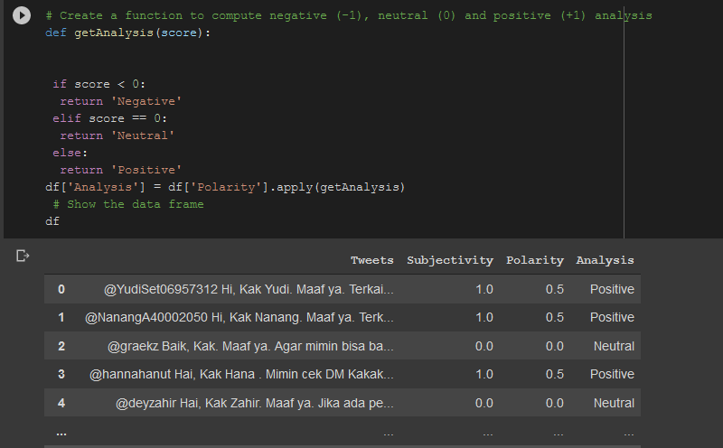
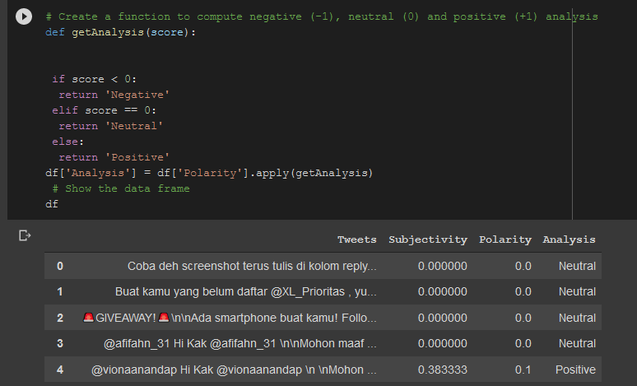
Telkomsel
XL
Pada proses diatas dapat dilihat nilai dari Subjectivity dan Polarity serta hasil analisis yang bersifat Neutral, Positive dan Negative.

Slide 15
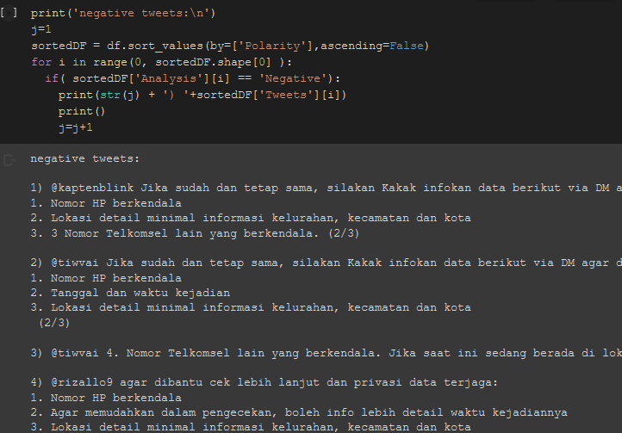
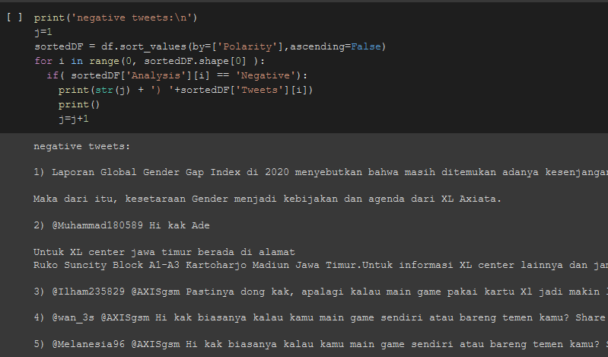
Telkomsel
XL
Pada proses diatas dihasilkan data tweet pada Telkomsel dan Xl yang bersentimen negative.

Slide 16
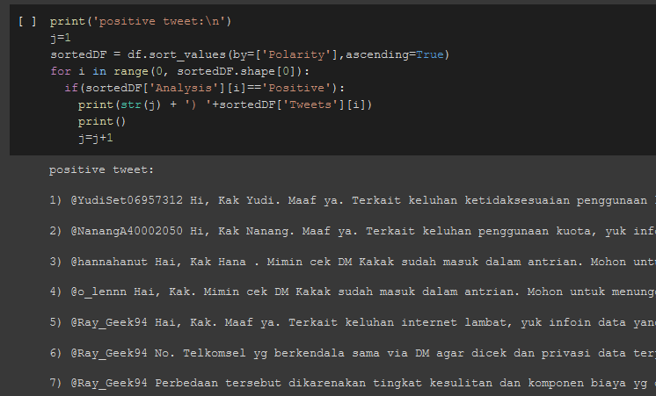
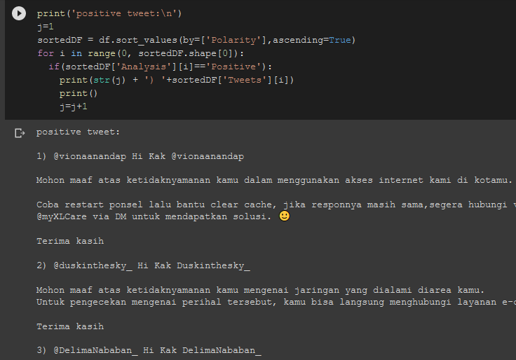
Telkomsel
XL
Pada proses diatas dihasilkan data tweet pada Telkomsel dan Xl yang bersentimen positif.

Slide 17
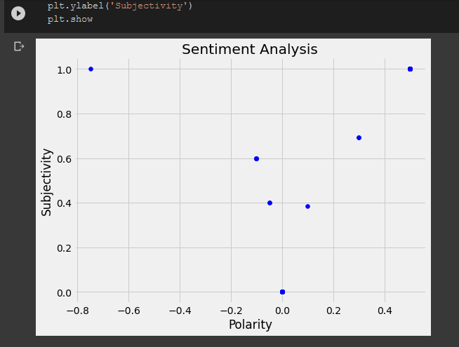
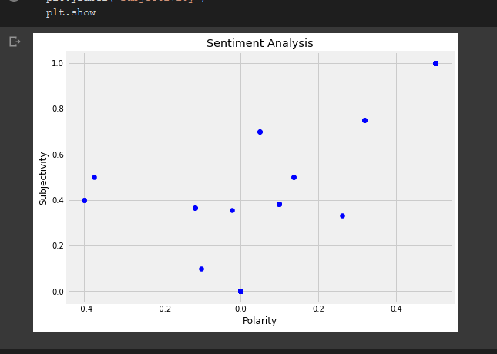
Telkomsel
XL
Pada proses diatas dihasilkan sebuah pola Sentiment Analysis yang berwarna biru dengan sisi vertikal menunjukan nilai Subjetivity dan sisi Horizontal menunjukan nilai Polarity.

Slide 18
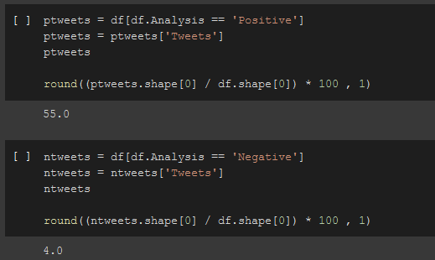
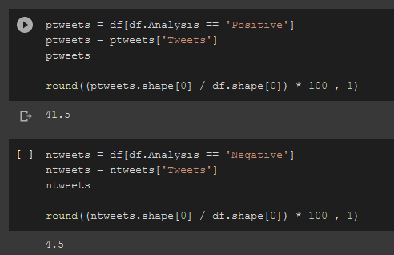
Telkomsel
XL
Pada proses diatas dihasilkan nilai rata – rata dari :
Analisis Sentimen Positif dengan nilai 55 Telkomsel
Analisis Sentimen Negatif dengan nilai 4,0 Telkomsel
Analisis Sentimen Positif dengan nilai 41,5 XL
Analisis Sentimen Negatif dengan nilai 4,5 XL

Slide 19
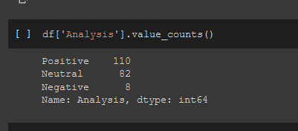
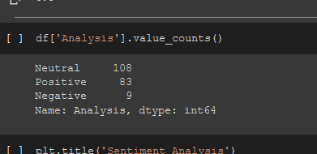
Pada proses diatas dihasilkan nilai analisis sentimen sebagai berikut :
Kategori Neutral dengan nilai 131
Kategori Positive dengan nilai 67
Kategori Negative dengna nilai 2

Slide 20
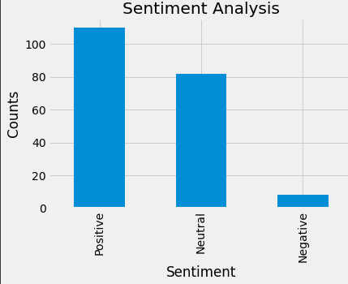
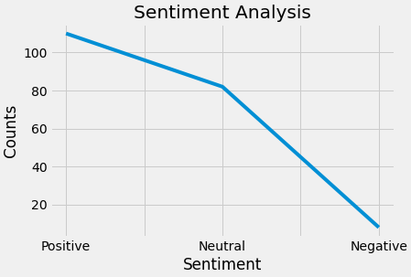
Telkomsel
Hasil akhirnya adalah dapat divisualisasikan menjadi 2 grafik yaitu batang dan garis. Dapat disimpulkan bahwa analisis sentiment pada operator seluler telkomsel menghasilkan sentimen Positive dan Negative. Sentimen Positive mendominasi pada grafik tersebut dan yang paling bawah adalah sentiment Negative. Dua sentiment tersebut masih dibawah sentiment Netral.

Slide 21
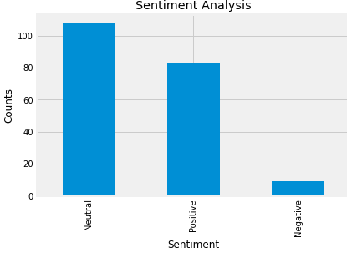
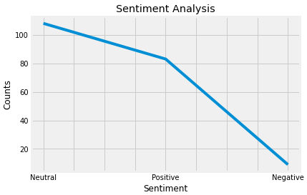
XL
Hasil akhirnya adalah dapat divisualisasikan menjadi 2 grafik yaitu batang dan garis. Dapat disimpulkan bahwa analisis sentiment pada operator seluler XL menghasilkan sentimen Positive dan Negative. Sentimen Positive mendominasi pada grafik tersebut dan yang paling bawah adalah sentiment Negative. Dua sentiment tersebut masih dibawah sentiment Netral.

Slide 22
Telkomsel
XL
Dapat ditarik kesimpulan bahwa analisis sentiment yang lebih unggul dalam hal positif adalah telkomsel, hal itu dibuktikan dengan nilai analisis sentiment 55,0.

Slide 23
Telkomsel
XL
Dapat ditarik kesimpulan bahwa analisis sentiment yang lebih unggul dalam hal positif adalah telkomsel, hal itu dibuktikan dengan nilai analisis sentiment 55,0.

Slide 24
3. Regresi Algorita KNN Menggunakan Dataset Caesarian

Slide 25
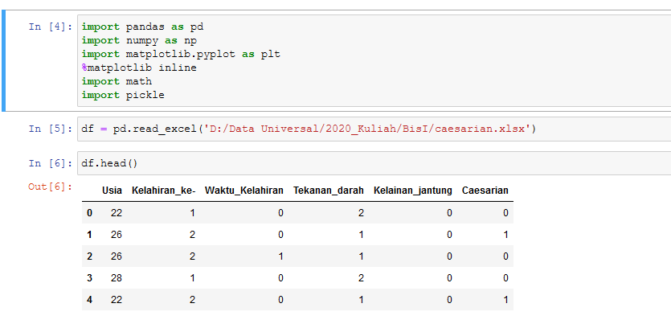
Codingan diatas merupakan import dataset caesarian dari file excel dan menampilkan data dalam tabel.

Slide 26
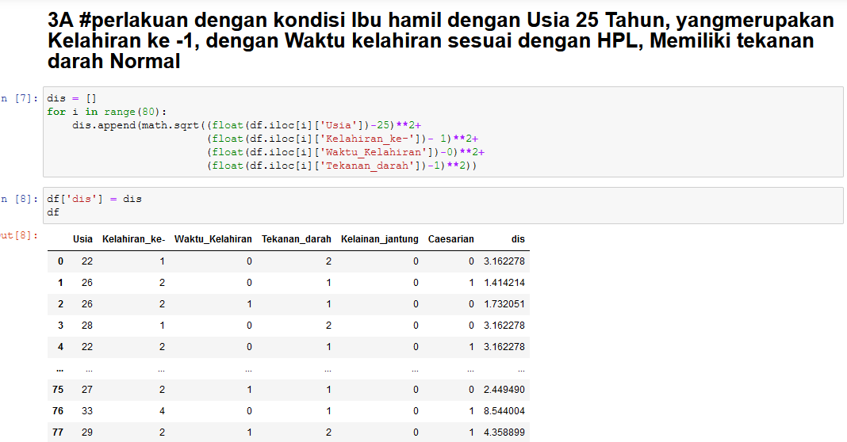
Codingan diatas merupakan kondisi dimana perlakuan Ibu hamil dengan Usia 25 Tahun, yangmerupakan Kelahiran ke -1, dengan Waktu kelahiran sesuai dengan HPL, Memiliki tekanan darah Normal dan bisa dilihat hasilnya dalam tabel.

Slide 27
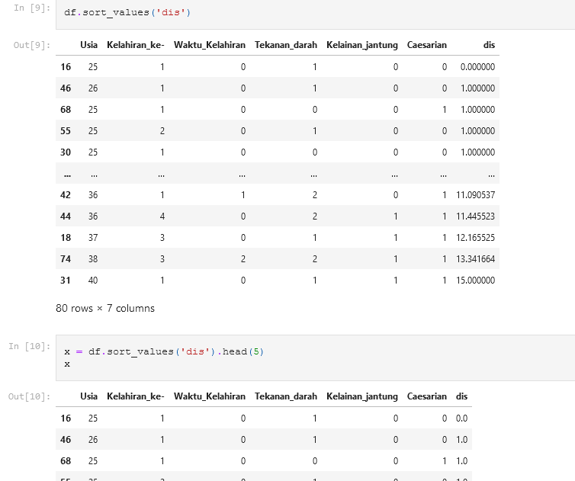
Codingan diatas menampilkan sebuah tabel yang telah disortir berdasarkan kondisi dimana perlakuan Ibu hamil dengan Usia 25 Tahun, yangmerupakan Kelahiran ke -1, dengan Waktu kelahiran sesuai dengan HPL, Memiliki tekanan darah Normal.

Slide 28
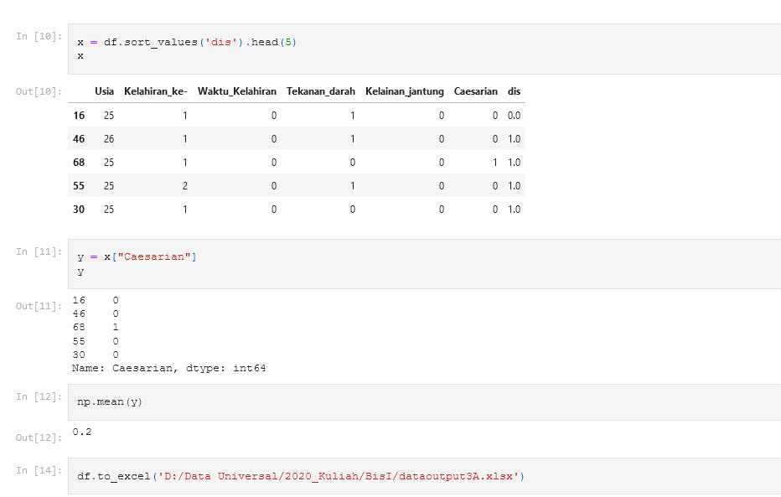
Codingan diatas menampilkan sebuah tabel yang telah disortir dan key untuk algoritma KNN adalah 5

Slide 29
Codingan diatas menampilkan nilai dari X [Caesarian] dan rata” nilai y. Dan bisa di ekspor ke excel.

Slide 30
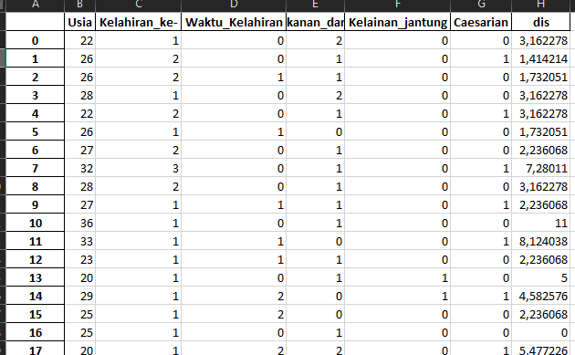
Tabel caesarian yang telah di regresi algoritma KNN dengan kondisi dimana perlakuan Ibu hamil dengan Usia 25 Tahun, yangmerupakan Kelahiran ke -1, dengan Waktu kelahiran sesuai dengan HPL, Memiliki tekanan darah Normal.

Slide 31
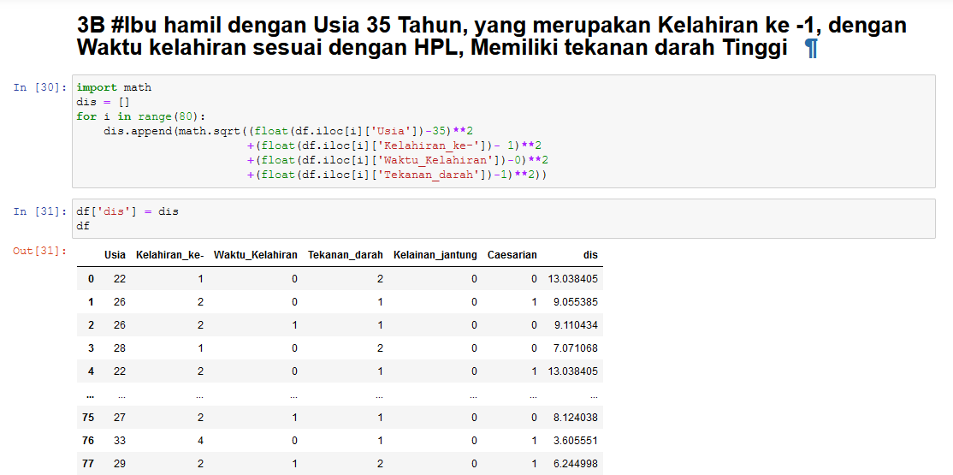
Codingan diatas merupakan kondisi apabila Ibu hamil dengan Usia 35 Tahun, yang merupakan Kelahiran ke -1, dengan Waktu
kelahiran sesuai dengan HPL, Memiliki tekanan darah Tinggidan bisa dilihat hasilnya dalam tabel.

Slide 32
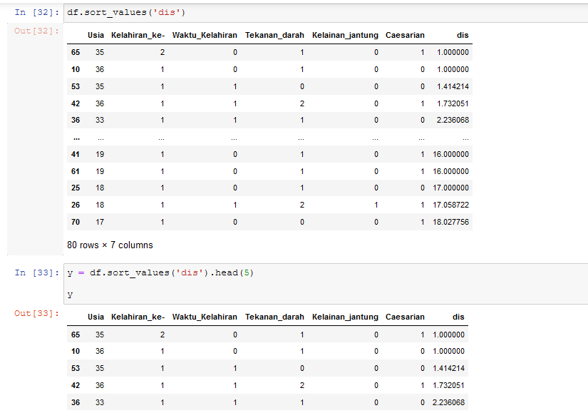
Codingan diatas menampilkan sebuah tabel yang telah disortir berdasarkan kondisi apabila Ibu hamil dengan Usia 35 Tahun, yang merupakan Kelahiran ke -1, dengan Waktu kelahiran sesuai dengan HPL

Slide 33
Codingan diatas menampilkan sebuah tabel yang telah disortir dan key untuk algoritma KNN adalah 5

Slide 34
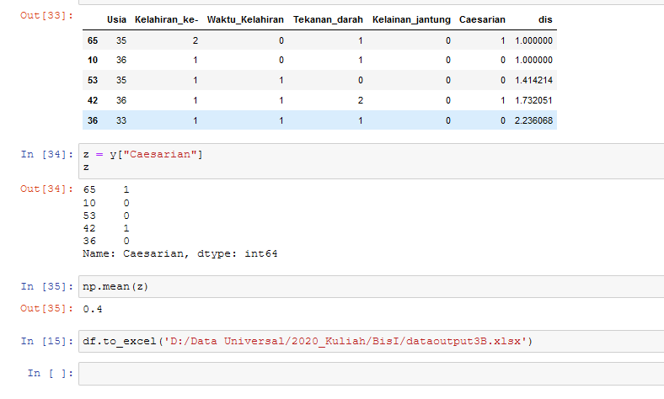
Codingan diatas menampilkan nilai dari y [Caesarian] dan rata” nilai z. Dan bisa di ekspor ke excel.

Slide 35
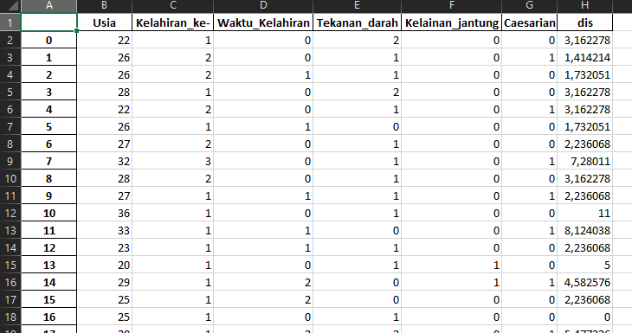
Tabel caesarian yang telah di regresi algoritma KNN dengan kondisi apabila Ibu hamil dengan Usia 35 Tahun, yang merupakan Kelahiran ke -1, dengan Waktu kelahiran sesuai dengan HPL.

Slide 36
4. Penerapan Algorita KNN Menggunakan Dataset Databank

Slide 37
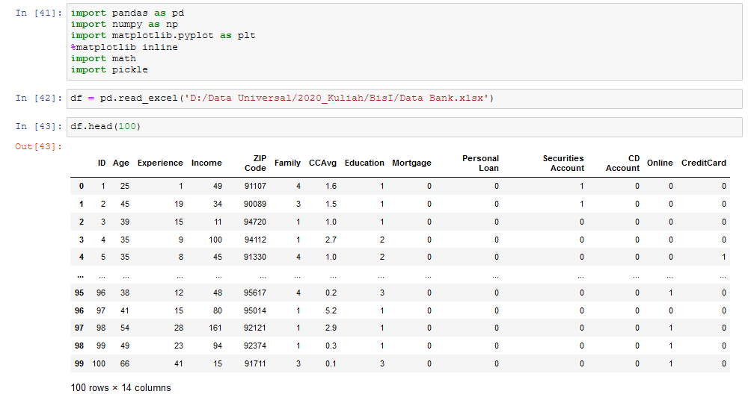
Codingan diatas merupakan import dataset Data Bank dari file excel dan menampilkan data dalam tabel.

Slide 38
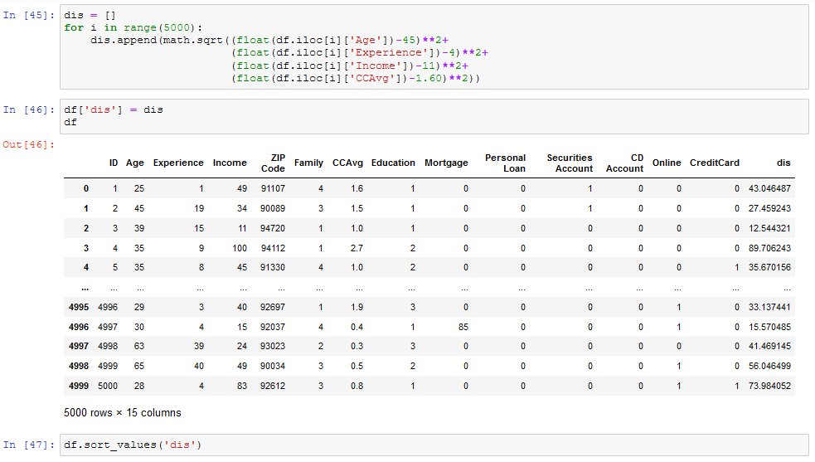
Codingan diatas merupakan kondisi apabila seorang pekerja dengan usia (age) 45 Tahun, pengalaman (experience) kerja 4 tahun, Pendapatan (income) 11 dolars dan CCAvg 1.60.

Slide 39
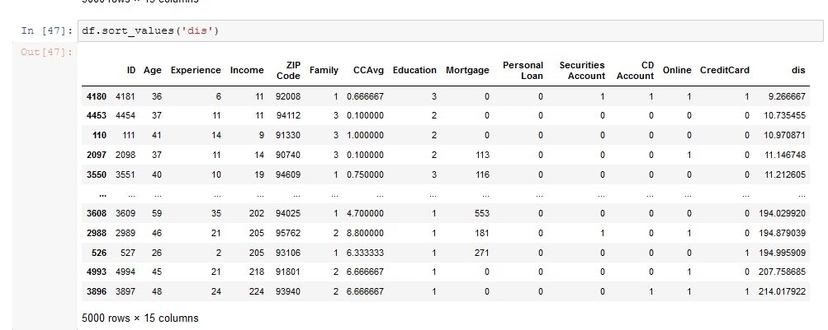
Codingan diatas menampilkan sebuah tabel yang telah disortir berdasarkan kondisi apabila seorang pekerja dengan usia (age) 45 Tahun, pengalaman (experience) kerja 4 tahun, Pendapatan (income) 11 dolars dan CCAvg 1.60.

Slide 40
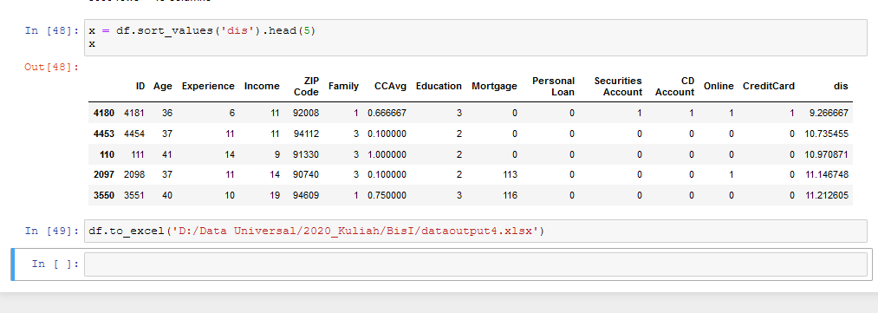
Codingan diatas menampilkan sebuah tabel yang telah disortir dan key untuk algoritma KNN adalah 5 . Dan bisa di ekspor ke excel.

Slide 41
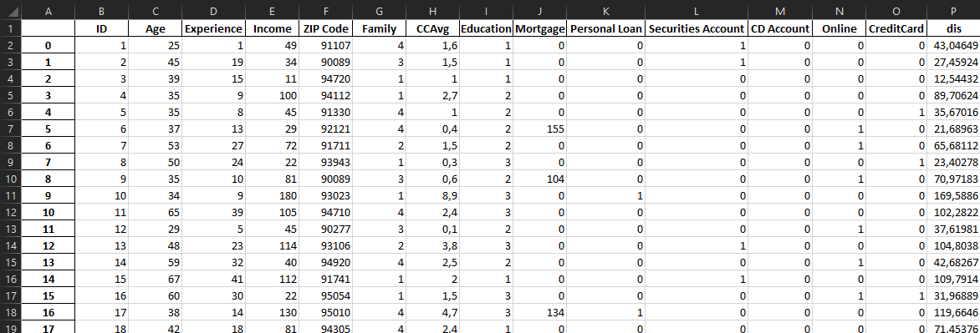
Tabel data bank yang menggunakan perhitungan algoritma KNN dengan berdasarkan kondisi apabila seorang pekerja dengan usia (age) 45 Tahun, pengalaman (experience) kerja 4 tahun, Pendapatan (income) 11 dolars dan CCAvg 1.60.

Slide 42
Sekian & Terima Kasih

